Slide 2
Что такое Present Simple?
Это простое настоящее время, обозначающее действие в самом широком смысле этого слова. Одна из самых распространенных и простых форм в английском языке для описания действий.
Действия могут быть связаны с привычками, хобби, ежедневным событием вроде подъема по утрам или чем-то, что случается регулярно.

Slide 3
Когда используется Present Simple?
Present Simple используется в описании действий, которые происходят постоянно, на регулярной основе, но не привязаны к моменту речи.
Употребление Present Simple уместно в тех случаях, когда мы хотим рассказать о нашей ежедневной рутине, достоверно известных фактах, действиях в широком смысле слова или расписании поездов

Slide 4
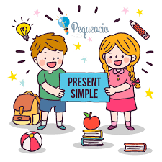
Как образуется Present Simple?
Нет ничего проще, чем поставить глагол в форму Present Simple. Для этого нужно убрать у глагола в инфинитиве частицу «to» и поставить глагол после подлежащего.

Slide 5
Маркеры времени Present Simple
Для того, чтобы лучше сориентироваться где и когда употребляются глаголы Present Simple — обратите внимание на особые маркеры в тексте.
Такими «маячками» для Present Simple являются наречия ( often, always, usually, etc. ) и указатели времени ( every day, in the morning, on Fridays, etc. ).

Slide 6
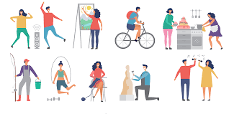
She always drinks coffee in the morning — Она всегда пьет кофе по утрам
I usually wake up at 6 am — Обычно я просыпаюсь в 6 утра
They often talk about sport — Они часто говорят о спорте
I check my smartphone every 15 minutes — Я проверяю свой телефон каждые 15 минут
He takes a shower twice a day — Он принимает душ два раза в день

Slide 7
ВАЖНО:
В Present Simple форма глагола практически всегда совпадает с изначальной. Исключение составляет третье лицо единственного числа (he / she / it) — к нему прибавляется окончание -s:

Slide 8
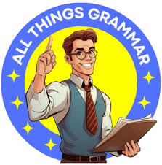
Examples:
I ride — She rides
You play football- He plays football
I dream — He dreams

Slide 9
Если глагол оканчивается на -s, -ss, -sh, -ch, -x, -o, то к нему прибавляется окончание -es:
I wish — She wishes
I teach — She teaches

Slide 10
Если глагол оканчивается на -y, а ему предшествует согласная, то к нему прибавляется окончание -es, но -y заменяется на -i:
I try — She tries
I fly — He flies

Slide 11
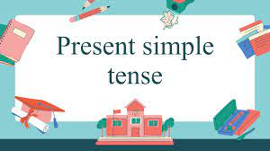
Если глагол оканчивается на -y, а ему предшествует гласная, то к нему также прибавляется окончание -s, но -y не меняется.
I play — She plays
I stay — He stays

Slide 12
При составлении вопросительных предложений вспомогательный глагол ставится перед подлежащим и последующим глаголом. Обычно — в начало предложения.
Do + I / we / you / they + V ?
Does + she / he / it + V ?
Do you like pizza? — Тебе нравится пицца?
Does she learn Russian? — Она изучает русский язык?

Slide 13
Краткие ответы (short answers)
Do I play football? | Yes, I do/No, I don’t.
Do you play football? | Yes, you do/ No, you don’t.
Does she/he play football? | Yes, she/he does. No, she/he doesn’t.
Do you/we/they play football? | Yes, you/we/they do. No, you/we/they don’t.

Slide 14
Чтобы составить отрицательное предложение — нужно поставить вспомогательный глагол между подлежащим и глаголом.
I / We / You / They + do not (don’t) + V
She / He / It + does not (doesn’t) + V
I don’t go to school every day — Я не хожу в школу каждый день
She doesn’t like the weather in London — Ей не нравится погода в Лондоне

Slide 16
Задание 1: Перепишите предложения, изменив их на вопросительные и отрицательные.
I go to school every day.
She likes to read books.
He plays football with his friends.
We have breakfast at 8 o'clock.
You work hard at your job.
They live in a big house.
The cat sleeps on the couch.
The sun shines brightly in the sky.

Slide 17
Задание 2: Ответьте на вопросы утвердительно или отрицательно.
Do you go to school every day?
Does she like to read books?
Does he play football with his friends?
Do we have breakfast at 8 o'clock?
Do you work hard at your job?
Do they live in a big house?
Does the cat sleep on the couch?
Does the sun shine brightly in the sky?

